Slide 1
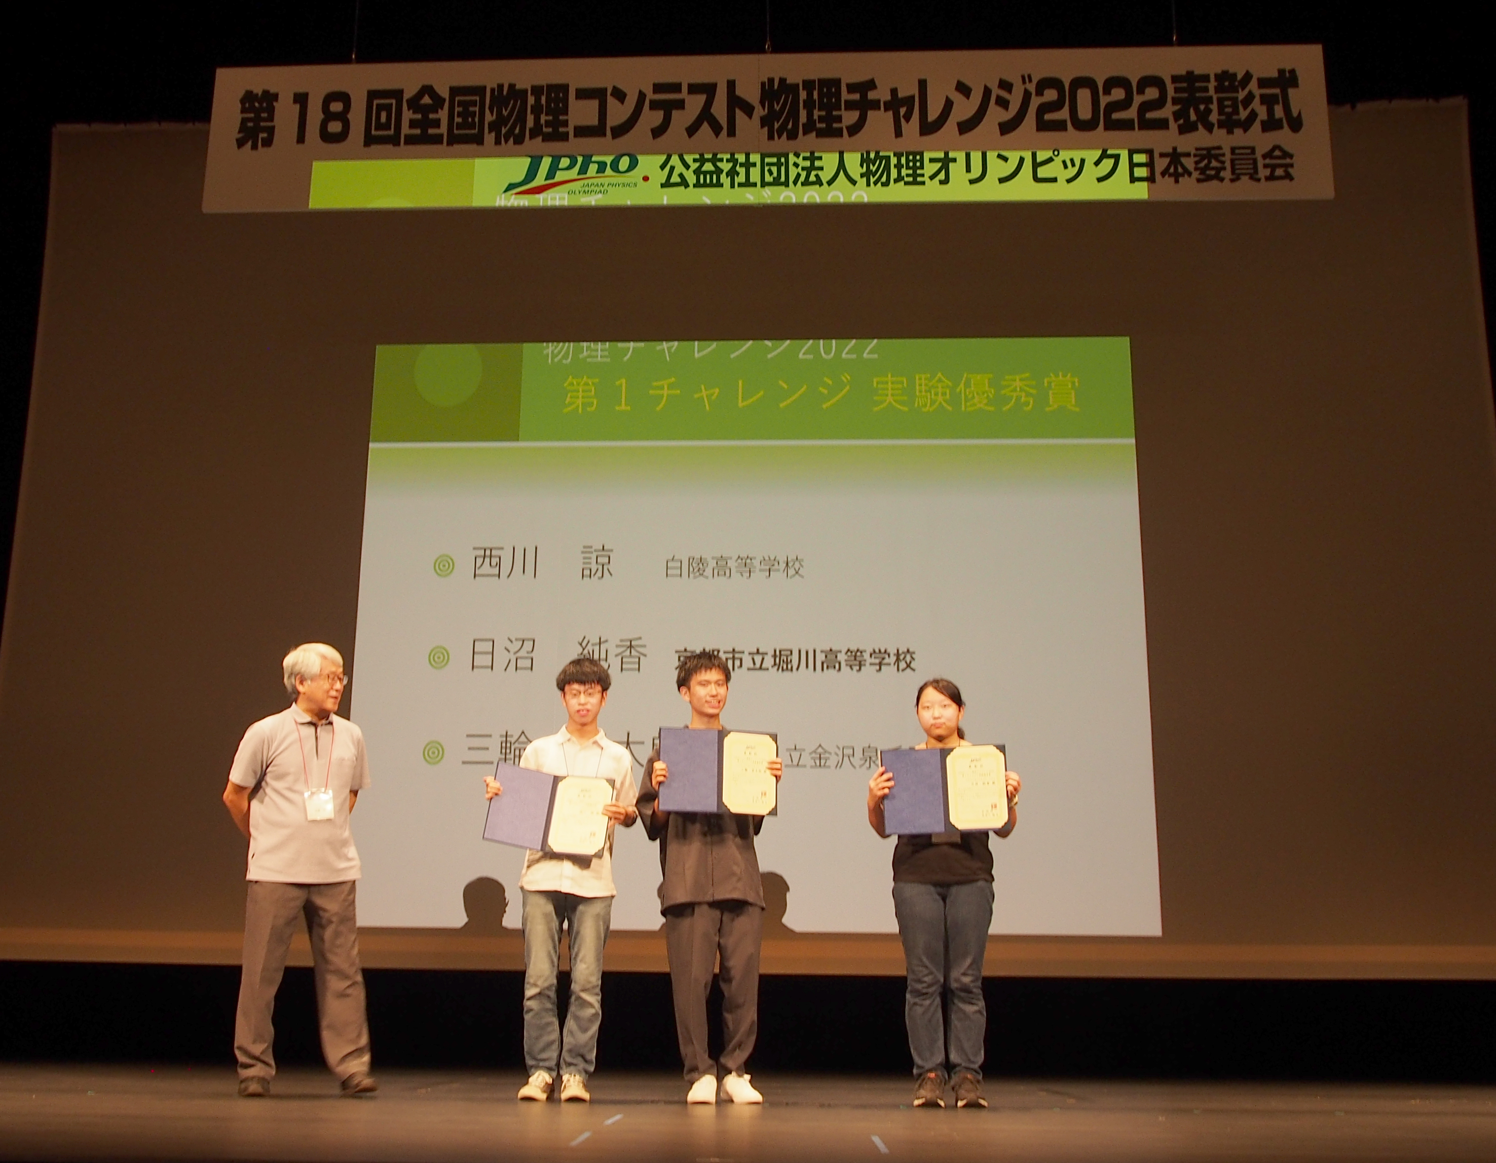
第１チャレンジ 実験優秀賞

Slide 2
東京エレクトロン賞
（第１チャレンジ最優秀賞）

Slide 3
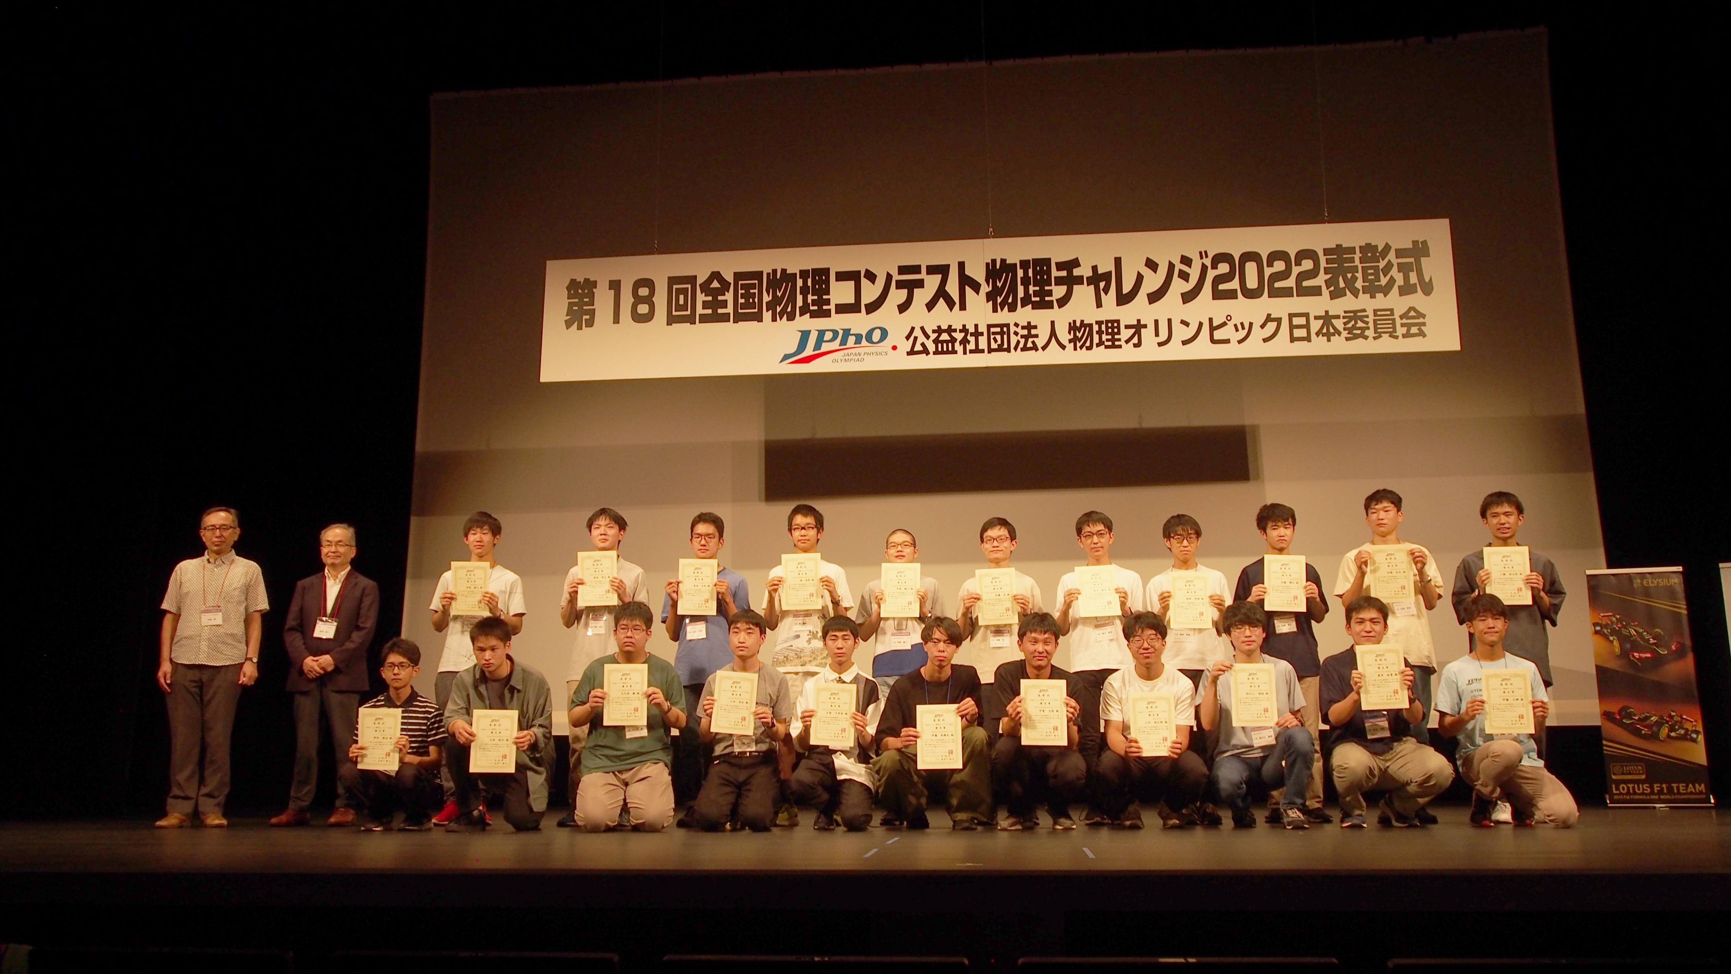
第２チャレンジ優良賞

Slide 4
第２チャレンジ銅賞

Slide 5
第２チャレンジ銀賞

Slide 6
第２チャレンジ金賞

Slide 7
理研計器賞

Slide 8
TDK賞

Slide 9
エリジオン賞

Slide 10
物理チャレンジ大賞

Slide 11
物理チャレンジ大賞

